Slide 1

企业运营沙盘管理
某果ceo：袁继尧

Slide 2
厂房与生产线建设情况
我司以稳健经营为主，实现了未破产的伟大壮举。
可实现自负盈亏。
故最终结果：小厂房*2
生产线均为p3，共三条

Slide 3
研发认证与市场开拓情况
秉承着诚信经营的理念，不轻易借贷的准则。
故最终结果为
Iso全认证
市场开发：本地 区域 亚洲

Slide 4
订单选择与完成情况
我司尽量选择交货期长的以保证完全完成订单。
故结果：共接12单
完全完成，未进行紧急采购

Slide 5
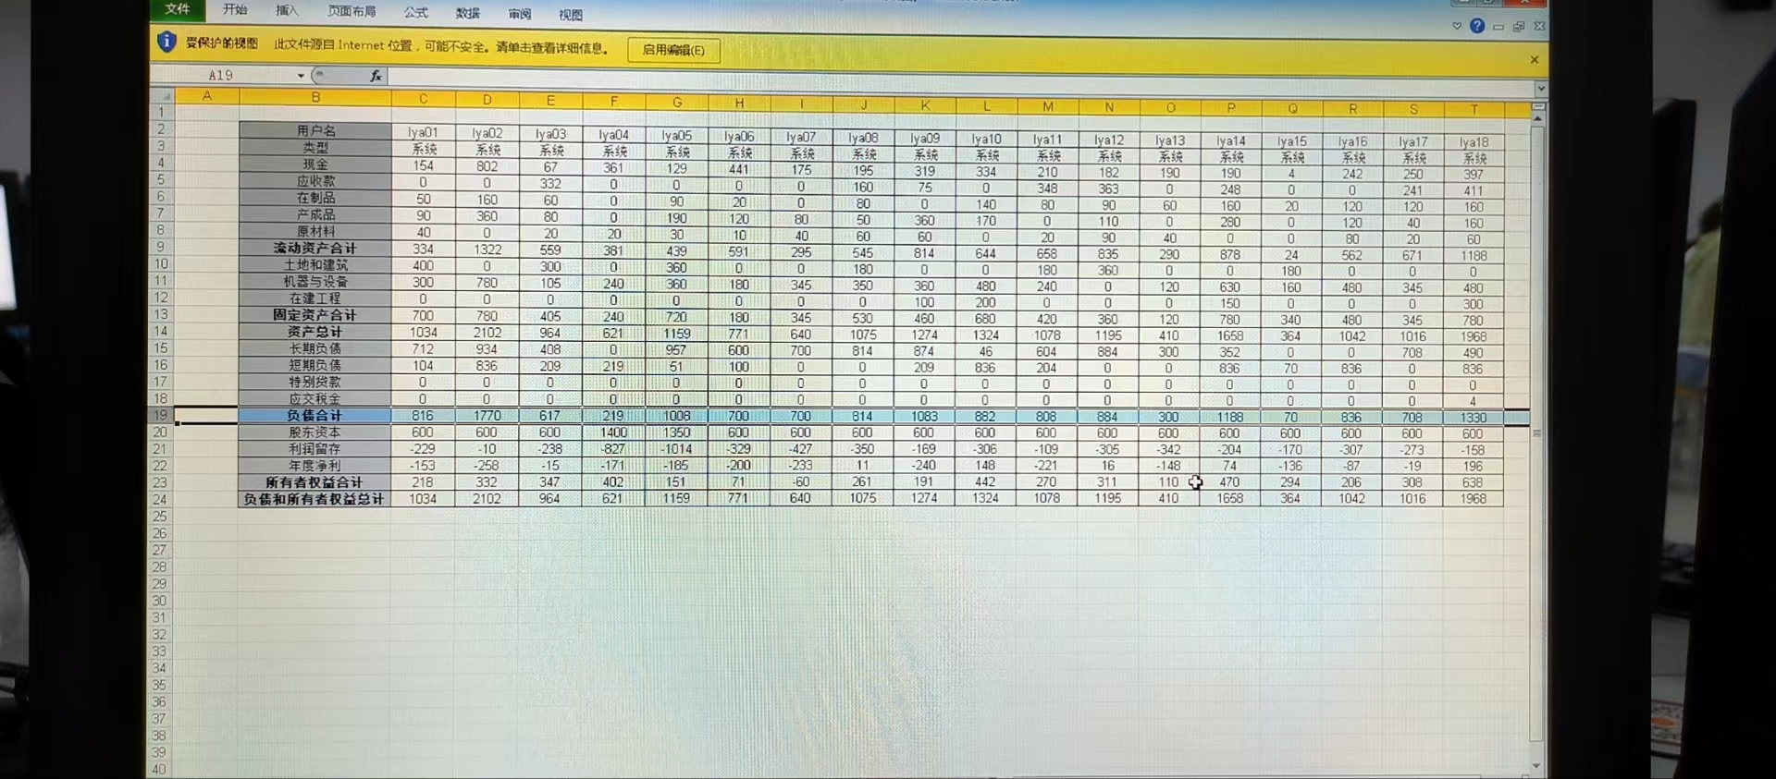
财务报表

Slide 6
小结
我组三名同志：袁继尧，贺元，孙卓奇均认真负责的完成了各自工作，最后的成功离不开每个人的努力。
企业全面管理沙盘实战模拟训练改变了传统课堂灌输授课方式，通过直观的企业经营沙盘，来模拟企业运行状况。这次课程最大的特点是在“参与中学习”，让我们在分析市场、制定战略、组织生产、整体营销和财务结算等一系列活动中体会企业经营运作的全过程，认识到企业资源的有限性，从而深刻领悟科学的管理规律，提升管理能力。在短短2天的训练中，会遇到企业经营中经常出现的各种典型问题。我们必须和小组其他成员一起去寻找市场机会，分析规律，制定策略，实施全面管理。在各种决策的成功和失败的体验中，学习管理知识，掌握管理技巧，提高管理素质。它既能调动学员的主观能动性，又可以让学员身临其境，真正感受一个企业经营者直面的市场竞争的精彩与残酷，承担经营风险与责任，在此过程中领悟企业经营管理的关键，了解企业管理的解决之道。

